Slide 1
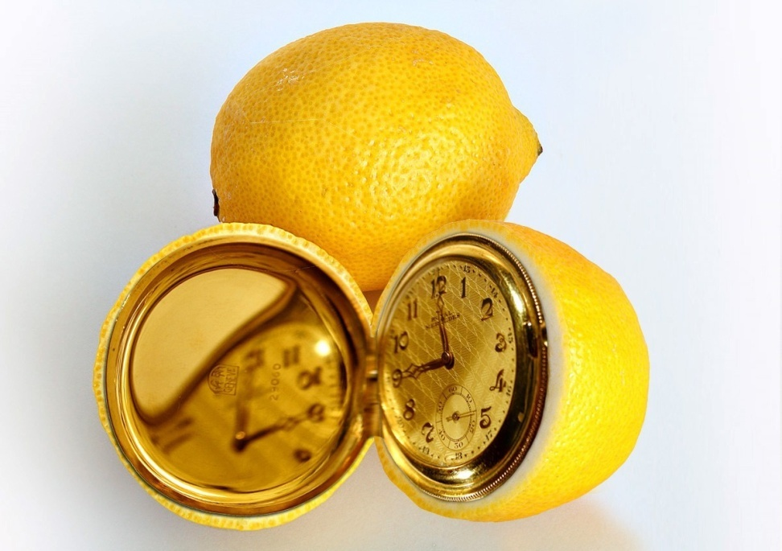
муниципальное бюджетное общеобразовательное учреждение «Лицей № 40»
Лимонные часы
Панасюженков Фёдор
ученик 4 «В» класса
учитель: Морозова Е.А.
г. Петрозаводск 2014

Slide 2
Цель: изучение электрического тока
Задачи:
Изготовить «лимонную», «морковную», «картофельную» батарейки
Узнать, какая батарейка работала дольше и почему
Пронаблюдать за работой батареек
Методы исследования: эксперимент,
наблюдение

Slide 3
Гипотеза:
Электрическая батарейка может работать на фруктовом и
овощном соке!

Slide 4
Что такое электрический ток?
1. Электрический ток – это движение очень маленьких частиц (электронов) с электрическим зарядом.
2. Если опущенные в кислую или соленую жидкость кусочки металла (теперь их называют электроды) соединить в воздухе проволокой, то по этой проволоке и по жидкости потечет электрический ток.

Slide 5
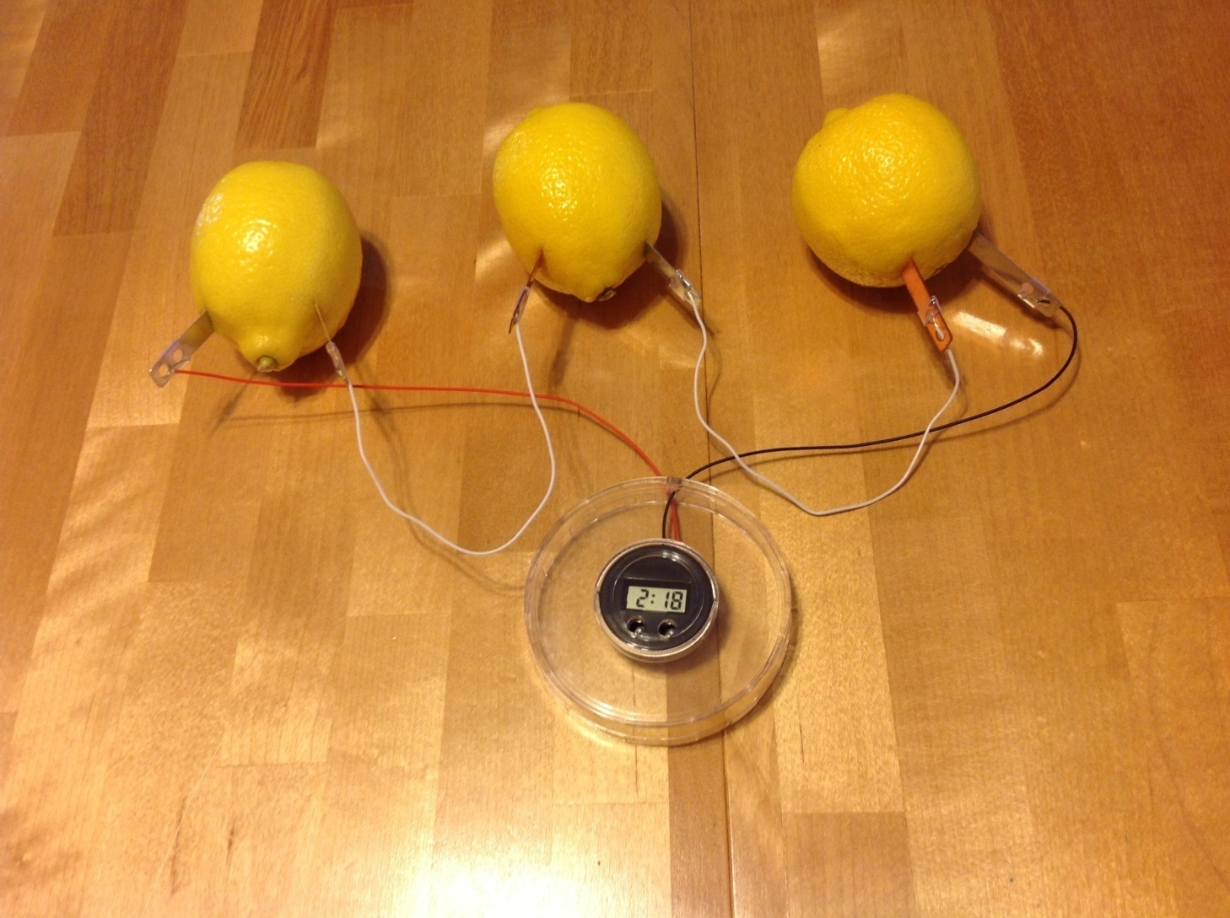
Шаг 1. С помощью металлических пластинок из меди, цинка, латуни, алюминия и обычных лимонов собираем батарейку и подключаем к электронным часам. Часы пошли!

Slide 6
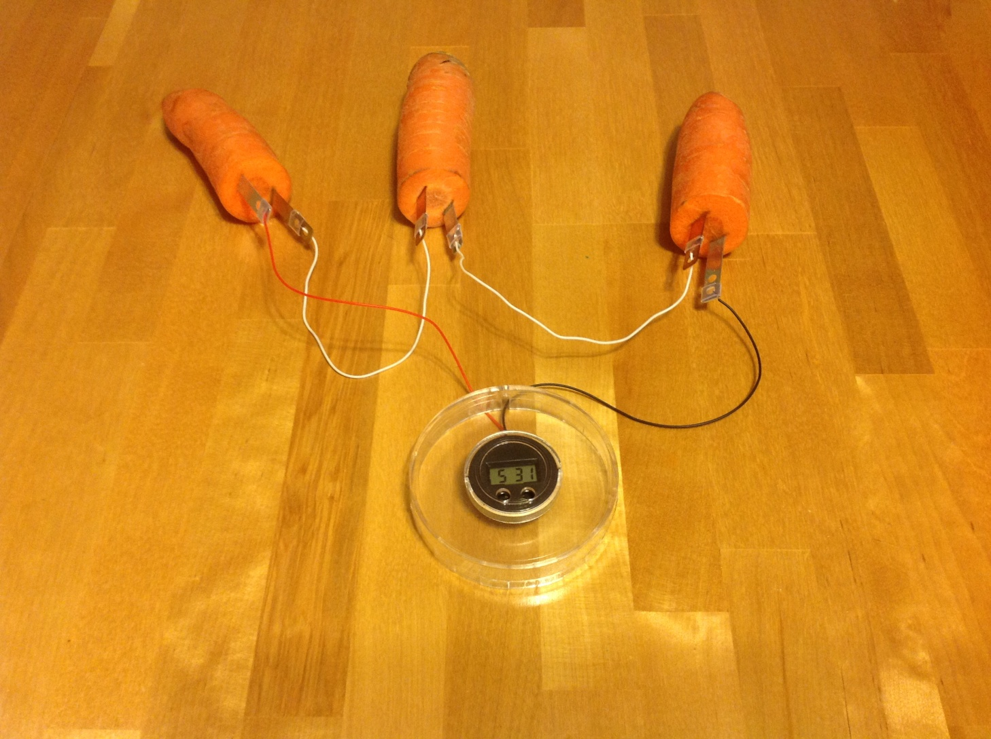
Шаг 2. С помощью этих же металлических пластинок и моркови собираем «морковную» батарейку. Часы вновь точно отсчитывают время.

Slide 7
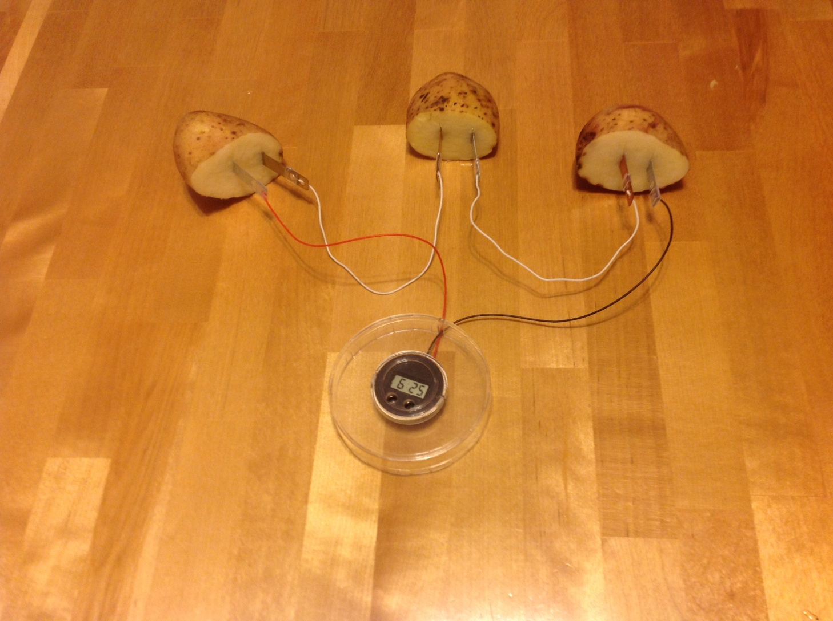
Шаг 3. Продолжаем эксперимент с «картофельной» батарейкой. Часы работают точно и на этой овощной батарейке.

Slide 8
Результаты наблюдения за работой батареек заносим в таблицу.
электроды | фрукт/овощ | время начала | дата | время окончания | дата
Медь, цинк, латунь, алюминий | лимоны | 14:10 | 16 октября | 17:20 | 19 ноября
Медь, цинк, латунь, алюминий | морковь | 17:30 | 19 ноября | 14:00 | 25 ноября
Медь, цинк, латунь, алюминий | картофель | 18:25 | 25 ноября | 19:00 | 30 ноября

Slide 9
Вывод: Лимонные часы работали дольше морковных и картофельных. Лимонная батарейка оказалась самой работоспособной потому, что этот фрукт самый кислый и сочный.
Количество дней

Slide 10
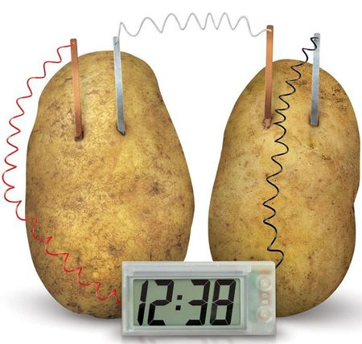
Список источников и литературы:
Иванов Б.С. Электронные самоделки. М., Просвещение, 1993
Тарасов Б.В. Самоделки школьника. М., Просвещение, 1977
http://www.galileo-tv.ru/
http://ru.wikipedia.org/wiki/

Slide 11
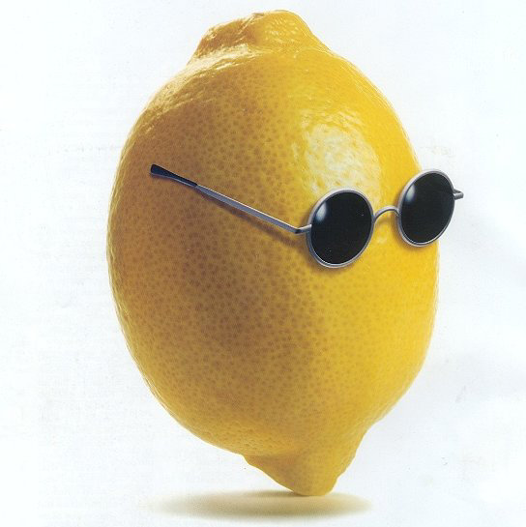
Спасибо за внимание

